Slide 1
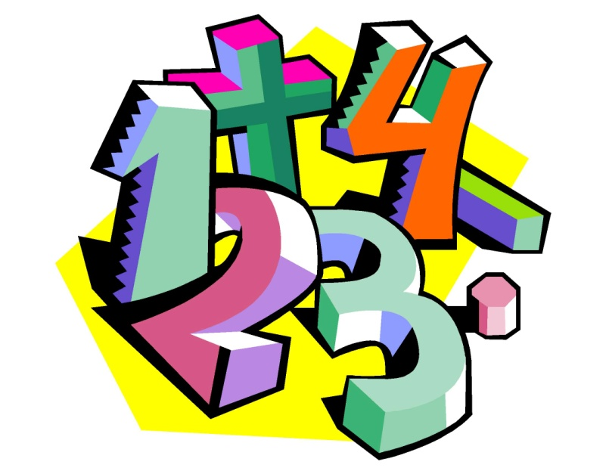
Розв’яжи приклад

Slide 2
Мета: закріплювати вміння розв'язувати приклади на збільшення і зменшення числа на кілька одиниць. Розвивати увагу, логічне мислення, пам'ять, кмітливість.
Хід гри
Перетягувати цифри для розвязання прикладів на додавання і віднімання. Якщо цифра не підходить вона залишається в цифровому ряді .

Slide 3
+ =
0
1
2
3
4
5
6
7
8
9

Slide 4
+ =
0
1
2
3
4
5
6
7
8
9

Slide 5
- =
0
1
2
3
4
5
6
7
8
9

Slide 6
- =
0
1
2
3
4
5
6
7
8
9

